Slide 1


Slide 2
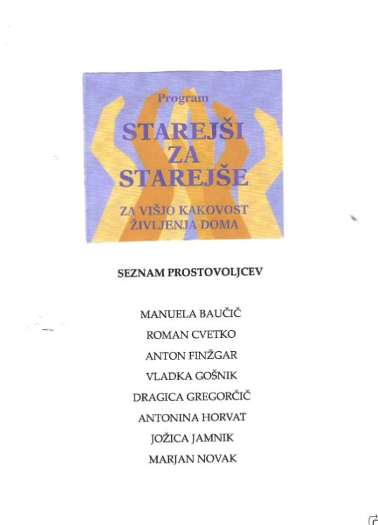
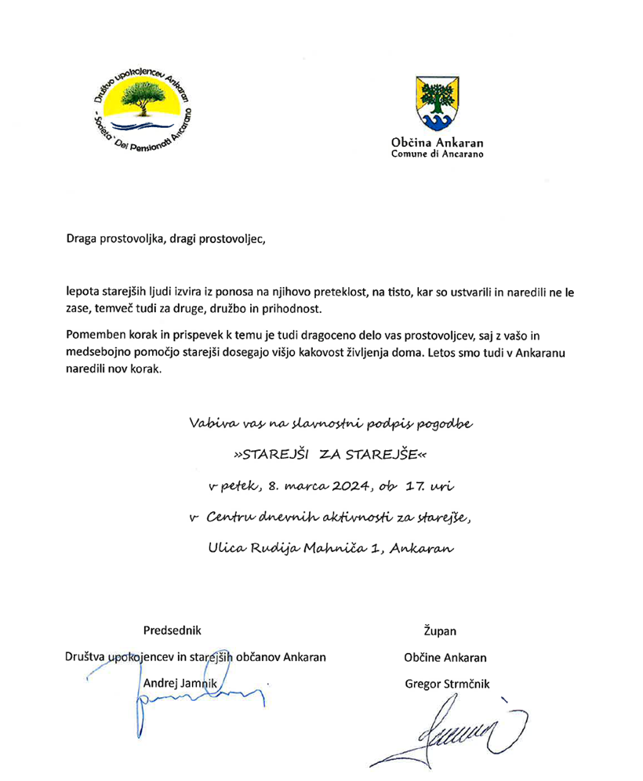

Slide 3
Društvo upokojencev in starejših občanov Ankaran
VOLILNI LETNI OBČNI ZBOR
Center dnevnih aktivnosti za starejše
Ulica Rudija Mahniča 1, Ankaran
8. marec 2024 ob 17. uri

Slide 4
DNEVNI RED:
1. Izvolitev delovnega predsedstva, zapisnikarja in dveh overovateljev zapisnika ter verifikacijske komisije, ki poda poročilo o sklepčnosti občnega zbora
2. Sprejem Poslovnika o delu občnega zbora
3. Obravnava in sprejem: Poročila o delu DU Ankaran za leto 2023, Poslovnega poročila DU za leto 2023 in Poročila Nadzornega odbora za leto 2023
4. Predstavitev in sprejem programa dela DU Ankaran v letu 2024
5. Volitve predsednika društva, podpredsednice društva in nadomestne volitve članov Nadzornega odbora
6. Razno

Slide 5
POTEK OBČNEGA ZBORA
Predsednik A. Jamnik predlaga prisotnim v sprejem predlagane kandidate. Opravi glasovanje z dviganjem rok. Ugotovi rezultat glasovanja in povabi izvoljene, da zasedejo delovna mesta.
Pozove verifikacijsko komisijo, da poda poročilo o prisotnosti članov na občnem zboru. V skladu z določili statuta DU Ankaran je zbor sklepčen če je prisotno več kot polovica članov društva. Če občni zbor ni sklepčen se zasedanje odloži za 15 minut, po tem času je zbor sklepčen, če je prisotnih najmanj desetina vseh članov, glede na to, da je članarino plačalo 129 članov je to 13 članov.
Verifikacijska komisija poroča, da je prisotnih članov.
Predsednik delovnega predsedstva ugotovi, da zbor lahko sklepčno odloča.

Slide 6
POTEK OBČNEGA ZBORA
Ad.2: Sprejem Poslovnika o delu občnega zbora
Na ekranu je predstavljen poslovnik o delu občnega zbora.
Predsednik predlaga prisotnim, da z dvigom rok potrdijo poslovnik.
Po glasovanju ugotovi, da je poslovnik sprejet.

Slide 7
2.SPREJEM POSLOVNIK O DELU OBČNEGA ZBORA
1. SESTAVA OBČNEGA ZBORA
OZ sestavljajo vsi člani DU.
2. DELOVNO PREDSEDSTVO
Predsednik DU predlaga izvolitev delovnega predsedstva, ki vodi OZ. Delovno predsedstvo sestavljajo: predsednik in dva člana.
3. SPREJEM DNEVNEGA REDA
Predsednik delovnega predsedstva predlaga v sprejem predlog dnevnega reda, kot je naveden v vabilu, spremembe in dopolnitve dnevnega reda sprejme občni zbor.
4. DELOVNA TELESA OZ SO:
- verifikacijska komisija, ki je obenem volilna komisija, sestavljajo jo predsednik in dva člana
- zapisnikar in dva overovatelja zapisnika.
5. PRISOTNOST
Verifikacijska komisija ugotovi prisotnost članov OZ, njen predsednik pa poda poročilo o prisotnosti.
6. SKLEPČNOST
OZ je sklepčen, če je prisotnih vsaj 1/2 članov DU. Če OZ ni sklepčen, se zasedanje odloži za 15 minut. Po poteku tega časa je OZ sklepčen, če je prisotnih najmanj desetina vseh članov.

Slide 8
2. SPREJEM POSLOVNIK O DELU VOLILNEGA OBČNEGA ZBORA
7. PRAVICA DO RAZPRAVE
Pravico do razprave imajo člani OZ in gostje v skladu s sprejetim dnevnim redom - vendar o posamezni točki največ dvakrat. Udeleženec OZ ima pravico replike takoj, ko razpravljavec konča z razpravo, če želi pojasniti ali odgovoriti na kakšno vprašanje ali trditev razpravljavca. Replika lahko traja največ 3 minute.
8. OMEJITEV RAZPRAVE
Vsak razpravljavec lahko skupno razpravlja največ 5 minut.
9. ODLOČANJE
OZ odloča z večino glasov članov navzočih na OZ. Če je enako število glasov »ZA« in enako število »PROTI«, predlog ni sprejet. Volitve opravi volilna komisija in se opravijo z javnim glasovanjem z dviganjem rok, razen če občni zbor ne odloči drugače.
10. VZDRŽEVANJE REDA NA OZ
Za red skrbi delovno predsedstvo

Slide 9
POTEK OBČNEGA ZBORA
Ad.1: Izvolitev delovnega predsedstva, verifikacijske komisije, overovateljev in zapisnikarja.
Predsednik predlaga zboru izvolitev delovnega predsedstva:
Predsednik: Andrej Jamnik
Član :
Član:
Verifikacijska komisija :
Overovatelji:
Zapisničarka : Vlasta Muženič

Slide 10
POTEK OBČNEGA ZBORA
Ad.3: Poročilo o delu DU za leto 2023, Poslovno poročilo za leto 2023 in Poročilo Nadzornega odbora
Na ekranu se predstavijo vsa tri poročila.
Kratko obrazložitev poročila o delu za leto 2023 poda predsednik DU.
Predsednik odpre razpravo in po razpravi predlaga zboru v glasovanje vsa tri poročila in sklep o potrditvi in sprejemu finančnega poročila, poročila nadzornega odbora in zaključnega računa DU Ankaran za leto 2022.
Po glasovanju ugotovi, ali so vsa tri poročila sprejeta.

Slide 11
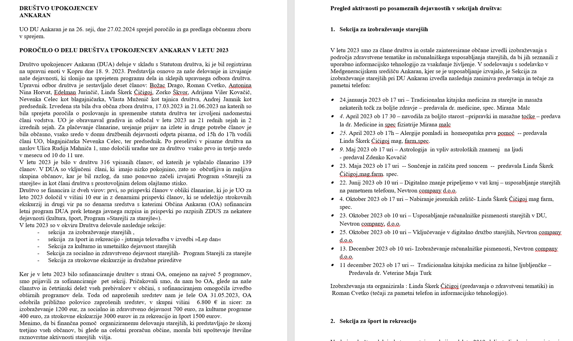

Slide 12
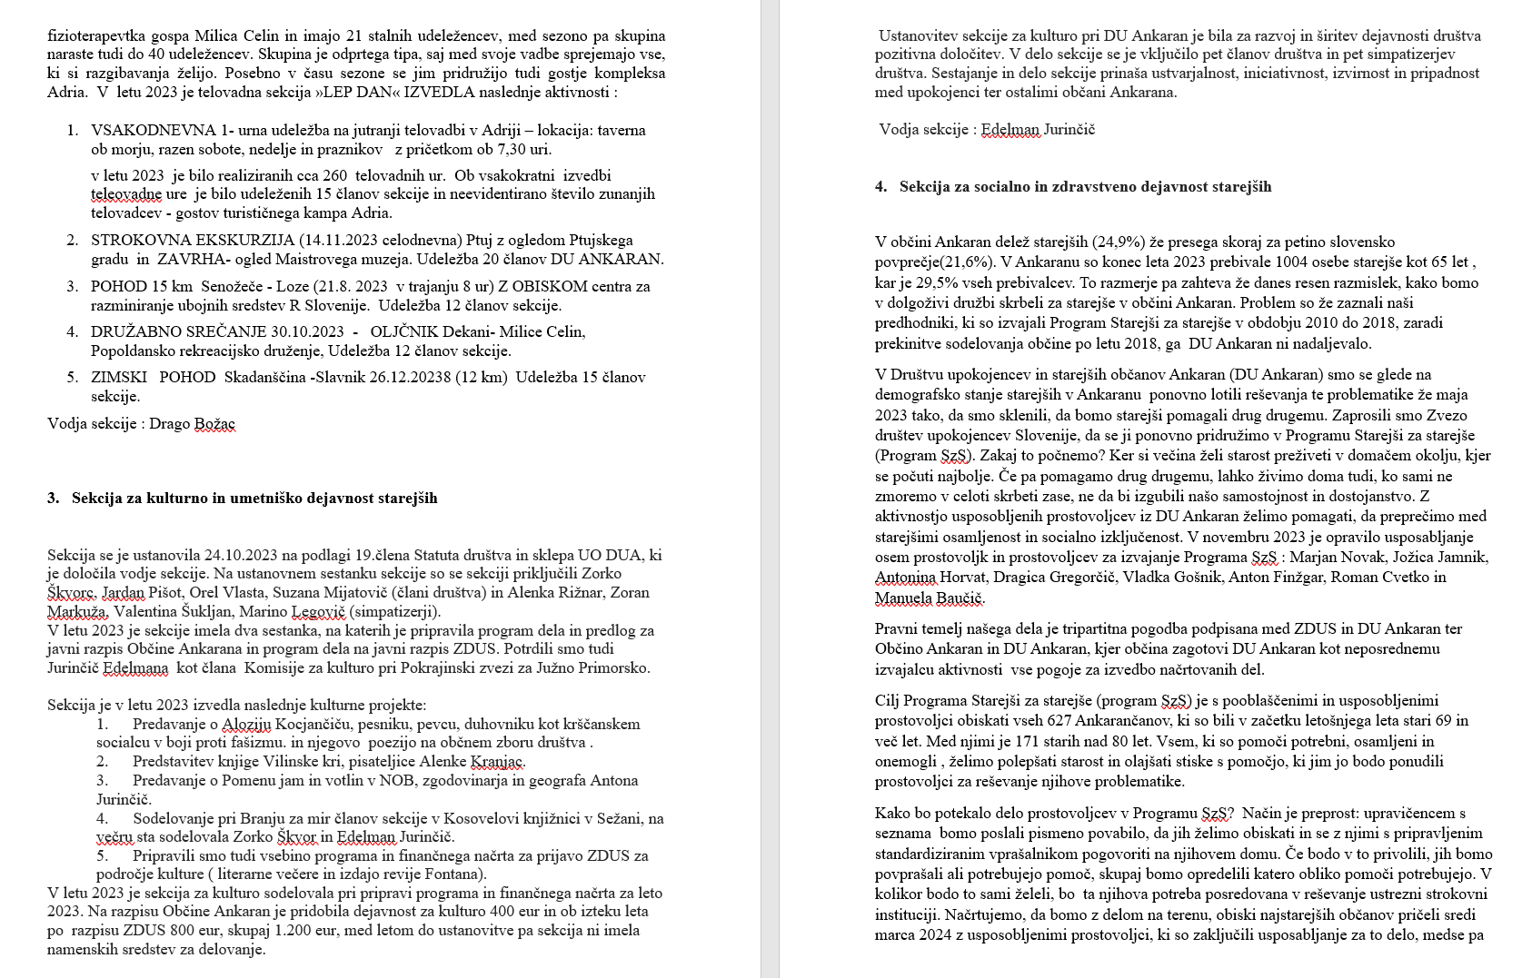

Slide 13
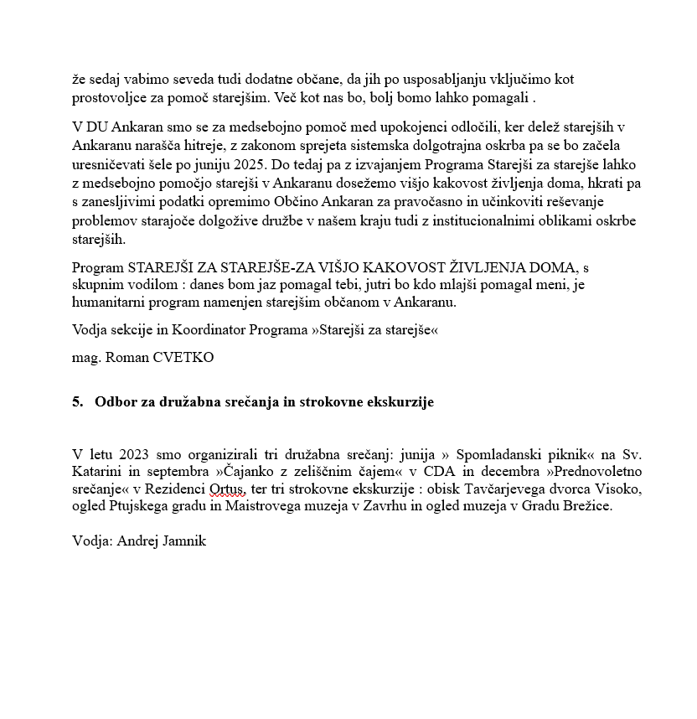

Slide 14
3.Finančno poročilo DU za leto 2023

Slide 15
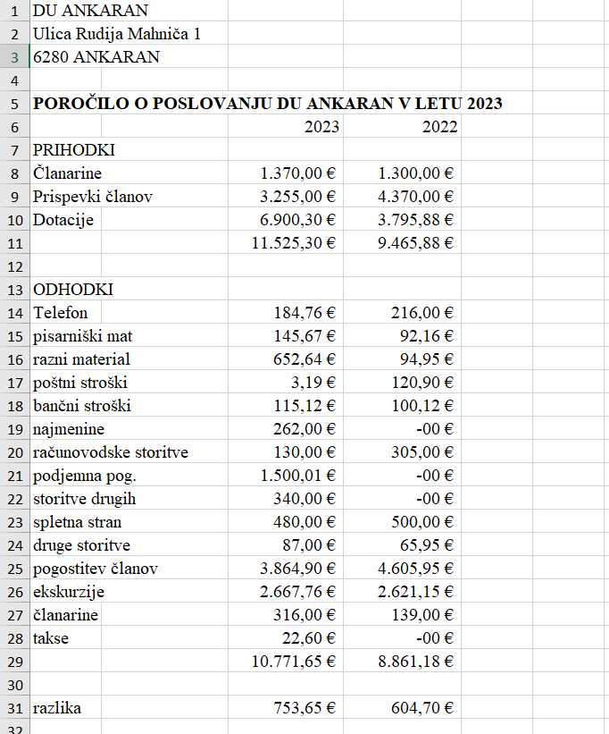
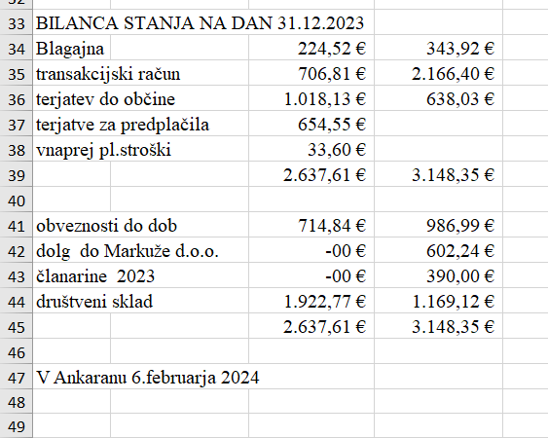

Slide 16
3.Poročilo Nadzornega odbora

Slide 17
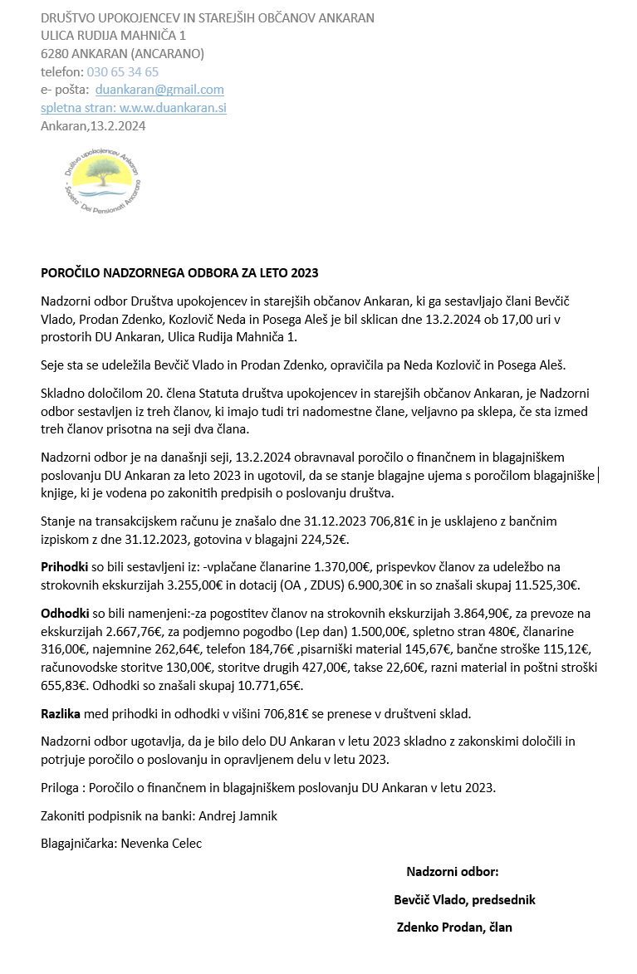

Slide 18
4.Program dela DU Ankaran v letu 2024

Slide 19
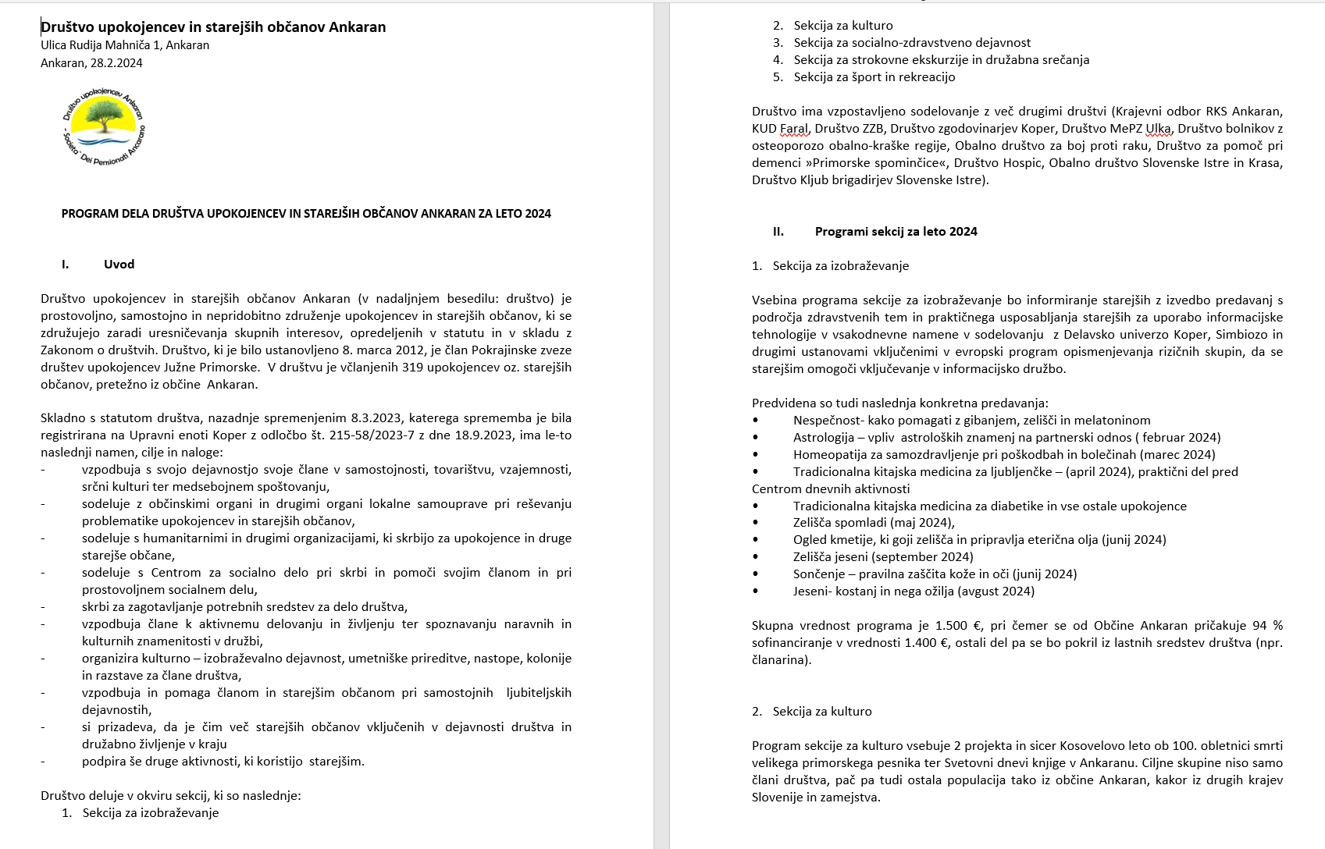

Slide 20
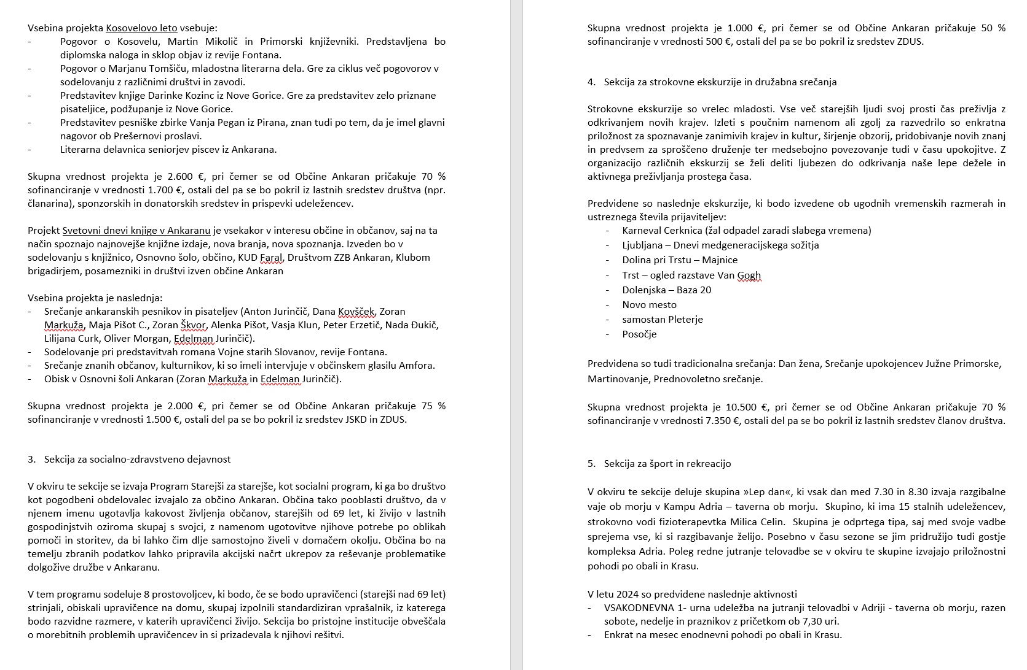
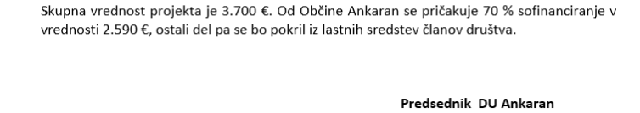

Slide 21
5. Kadrovske zadeve
-volitev predsednika DU Ankaran
-volitev dveh nadomestnih članov NO

Slide 22
6. Razno

Slide 23
Društvo upokojencev in starejših občanov Ankarana se
ZAHVALJUJE ZA SODELOVANJE

Slide 24
